Slide 1



Веб-система контролю зберігання вакцин
Головін Святослав Юрійович ПЗПІ-22-1
Керівник: доц. каф. ПІ Мельнікова Роксана Валеріївна
20 червня 2025

Slide 2
Мета роботи
Метою даної роботи є розробка сучасної веб-системи для контролю умов зберігання вакцин, що інтегрує веб-інтерфейс, серверну частину та інфраструктуру, що базується на IoT-пристроях.
Аналіз сучасних технологічних тенденцій свідчить про те, що використання IoT-рішень для постійного моніторингу умов зберігання відкриває нові можливості для оперативного реагування на будь-які відхилення від встановлених норм. Інноваційні методи збору даних та автоматичного оповіщення дозволяють значно знизити ризики псування препаратів та зменшити фінансові втрати.
‹#›

Slide 3
Аналіз проблеми (аналіз існуючих рішень)
SafetyCulture Vaccine Management Software - комплексна платформа, орієнтована на забезпечення контролю за зберіганням вакцин;
VaxCare Vaccine Management Software - орієнтована на полегшення роботи з управлінням замовленнями та відстеженням запасів;
Doctor ELEKS - медично-інформаційна система для автоматизації клінічні, адміністративні й фінансові процесів
Перелік досліджених конкурентів
Аналіз конкурентів вказує на наявність низки проблем у сучасних рішеннях, а саме: надмірну складність інтеграції, фрагментованість функціоналу та неузгодженість під різні масштаби організацій.
‹#›

Slide 4
Постановка задачі та опис системи
Задачею даної роботи є розробка веб-системи для контролю зберігання вакцин, яка є основою для управління умовами зберігання вакцин і працює на сучасній IoT-інфраструктурі. Завдання полягає в автоматизації процесу моніторингу умов зберігання вакцин із застосуванням IoT-технологій, обробці та аналізі отриманих даних, а також оперативному реагуванні на потенційні відхилення від встановлених нормативів.
‹#›

Slide 5
Вибір технологій розробки
React.js - бібліотечний фреймворк для побудови компонентного інтерфейсу з динамічним оновленням даних у реальному часі;
Express.js - мінімалістичний серверний фреймворк на Node.js для маршрутизації REST‑API й обробки запитів від IoT-пристроїв;
PostgreSQL - реляційна СУБД для надійного зберігання даних вимірювань, користувачів, локацій і звітів;
MUI - набір React‑компонентів за матеріальним дизайном для швидкого створення адаптивного й однорідного інтерфейсу.
‹#›

Slide 6
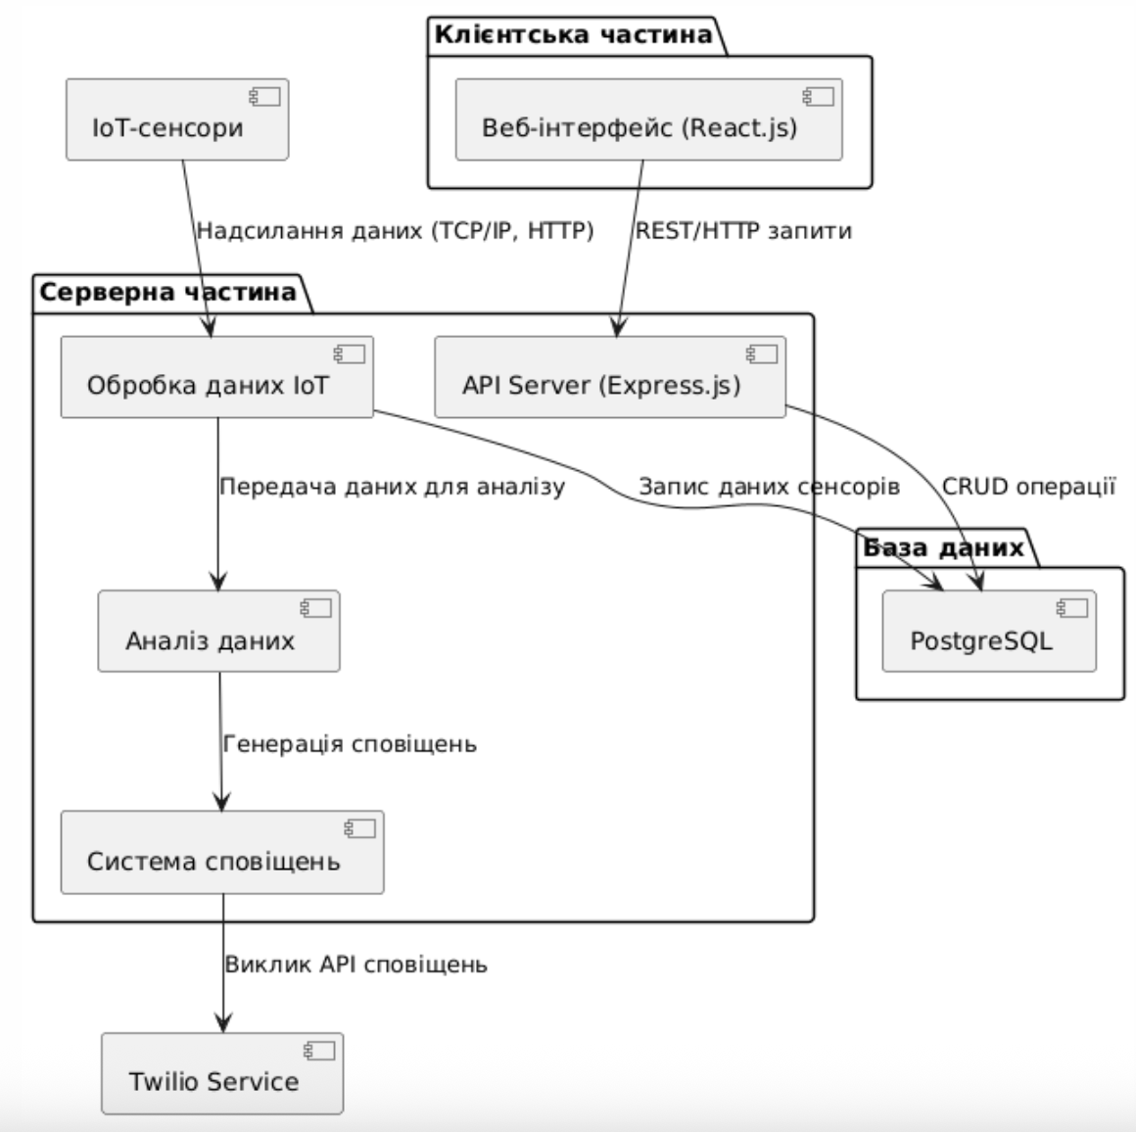
Архітектура створенного програмного забезпечення
‹#›

Slide 7
Опис програмного забезпечення, що було використано у дослідженні
Процес розробки системи починався з вивчення предметної області та формалізації вимог щодо моніторингу умов зберігання вакцин, після чого було побудовано ряд UML‑діаграм, що лягли в основу архітектури. Наступним етапом стали ітеративна імплементація та інтеграція веб-системи на базі React.js із компонентами MUI, що забезпечує зручний веб‑інтерфейс з графіками й звітами з серверною частиною, як використовує Node.js з Express.js і використовує ORM Sequelize для взаємодії з базою даних PostgreSQL. Для збору даних із холодильних камер застосовано Arduino (C/C++) з передачею вимірювань по HTTP/TCP, а механізм оповіщень реалізовано через API Twilio (WhatsApp).
‹#›

Slide 8
Дизайн системи
Методи: використано UML‑діаграми прецедентів, послідовностей, класів і компонентів для проєктування;
Послідовність: аналіз вимог → UML‑проектування → реалізація серверних API → розробка клієнтського інтерфейсу → інтеграція IoT‑пристроїв → налаштування сповіщень;
Технології: React.js + MUI, Node.js + Express.js + Sequelize + PostgreSQL, Arduino (C/C++) з HTTP/TCP, Twilio (WhatsApp).
‹#›

Slide 9
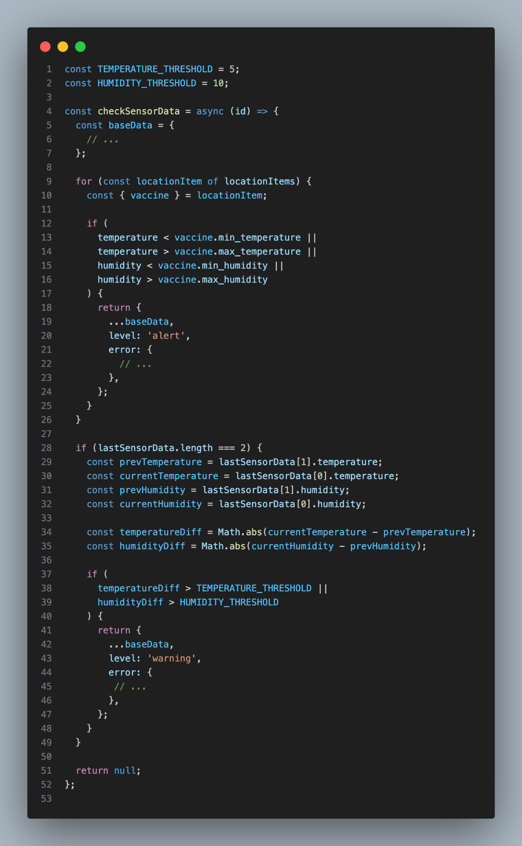
Приклад реалізації
‹#›

Slide 10
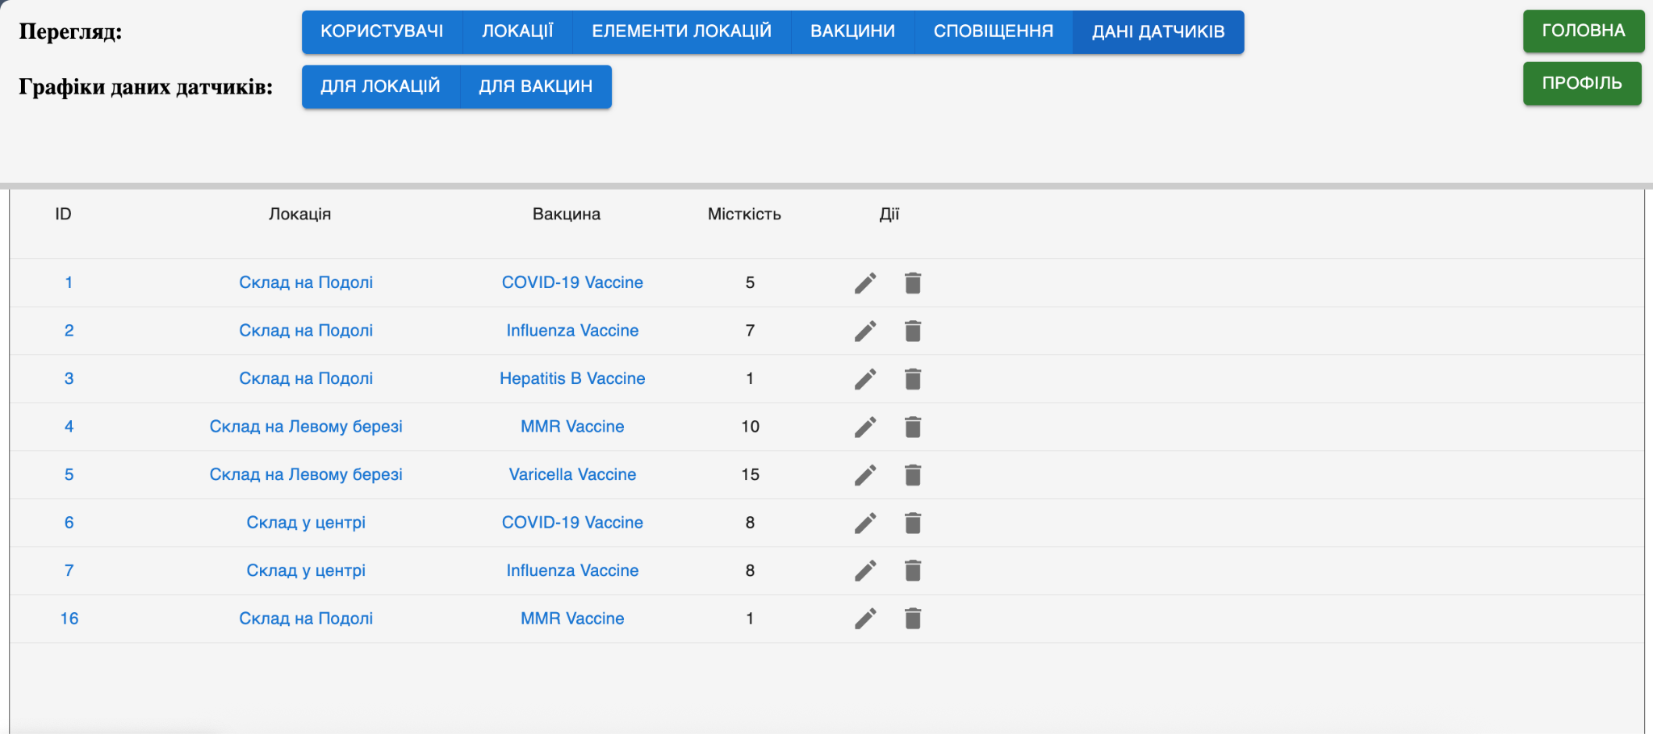
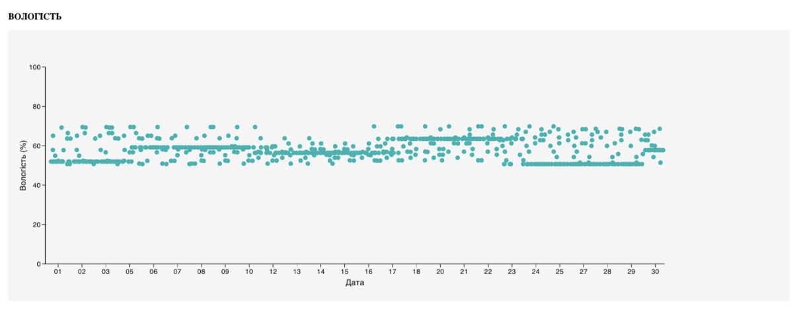
Інтерфейс
користувача
‹#›

Slide 11
Підсумки
Розроблена система довела свою здатність у реальному часі збирати, перевіряти та візуалізувати дані з IoT‑сенсорів, гарантувати відповідність нормам зберігання та негайно інформувати відповідальних осіб. Це забезпечує впевненість у стабільності процесу зберігання вакцин і мінімізує ризики псування через умовні коливання температури чи вологості.
Платформа підходить для будь‑яких медичних установ і лабораторій, де критично важливо підтримувати задані умови зберігання препаратів. Її можна швидко адаптувати під різні типи сенсорів, додати контроль інших параметрів (тиску, освітленості) та інтегрувати з існуючими системами обліку або логістики.
У перспективі доцільно розширити модулі аналітики історичних даних (місяць–рік), реалізувати імпорт з альтернативних джерел (CSV, protobuf) та впровадити контейнеризацію з автоматичним масштабуванням через Kubernetes або Docker Swarm для забезпечення високої доступності та гнучкого розгортання.
‹#›

